Slide 1

Matériels d'épuisement et d'assèchement
Présentation
ADMJSP / Pôle Pédagogie – 2021 – Version 2

Slide 2
Matériels d'épuisement et d'assèchement
Définitions
Missions
Règles de sécurité
Calculer un volume
Présentation des matériels
Objectifs
A la fin de cette partie, vous serez capable de connaître les missions des SP, les règles de sécurité et les différents types de matériels .
2

Slide 3
Introduction
Dans le cadre de leurs compétences, les SP exercent les missions suivantes :
La prévention et l’évaluation des risques de sécurité civile ;
La préparation des mesures de sauvegarde et l’organisation des moyens de secours ;
La protection des personnes, des biens et de l’environnement ;
Les secours d’urgence aux personnes victimes d’accidents, de sinistres ou de catastrophes ainsi que leur évacuation (article L.1424-2 du CGCT).
Les inondations entrent dans le domaine de la protection des personnes, des biens et de l’environnement ;
V.I.D.P.
F.P.T.
E.P.C.
3

Slide 4
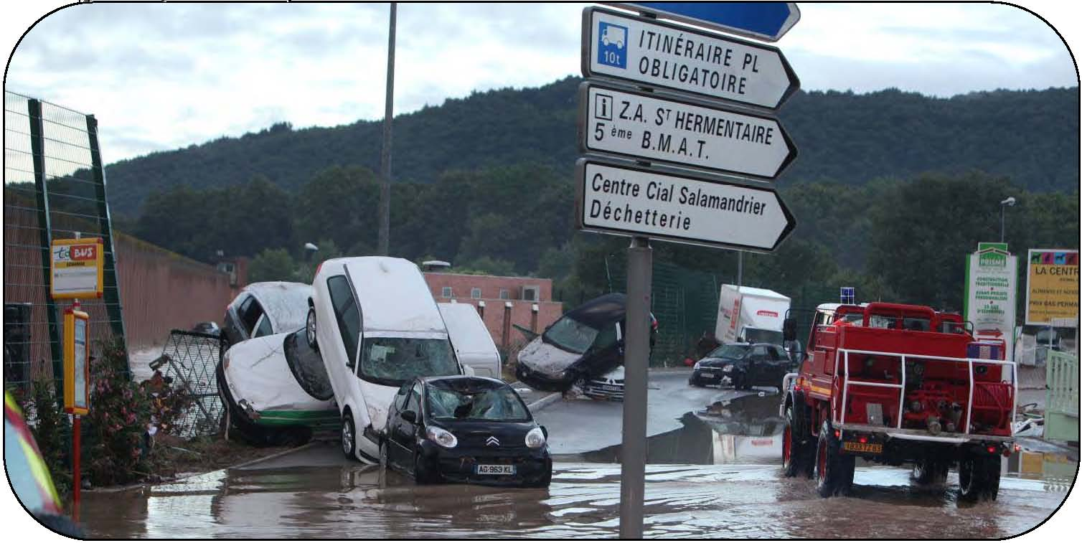
Introduction
Les causes d’inondation peuvent être diverses :
CAUSES NATURELLES : pluie, orage, crue, infiltration, violents orages, etc.
AUTRES CAUSES : fuite sur canalisation, robinet ouvert, égout fissuré, etc.
V.I.D.P.
F.P.T.
E.P.C.
4

Slide 5
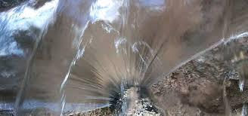
Définitions
Fuite d'eau : écoulement anormal d'eau sur une surface relativement réduite dans un ou plusieurs locaux
V.I.D.P.
F.P.T.
E.P.C.
5

Slide 6
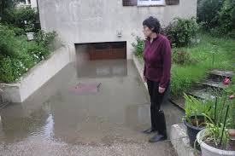
Définitions
Inondation : écoulement important d'eau envahissant plusieurs locaux ou étages suite à une cause accidentelle ou naturelle.
V.I.D.P.
F.P.T.
E.P.C.
6

Slide 7
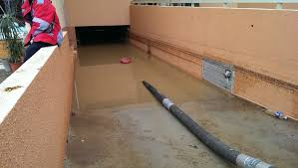
Définitions
Epuisement : opération qui consiste à évacuer par un moyen mécanique une quantité importante de liquide répandue accidentellement ou non.
V.I.D.P.
F.P.T.
E.P.C.
7

Slide 8
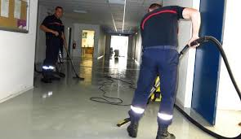
Définitions
Assèchement : opération qui consiste à rendre un sol dans son état initial en enlevant un liquide par un moyen manuel ou mécanique.
V.I.D.P.
F.P.T.
E.P.C.
8

Slide 9
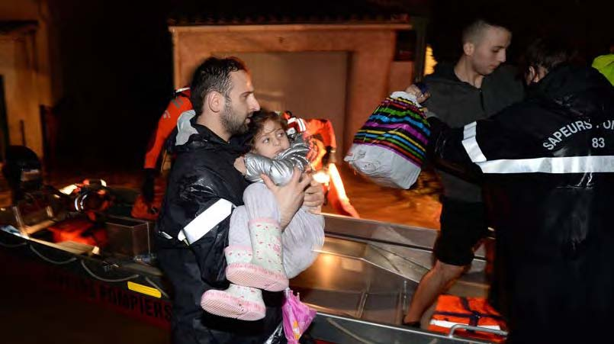
Missions
La mission des SP n’est pas de se substituer aux professionnels en effectuant des réparations, mais de parer à l’urgence en supprimant les causes et les dangers pour éviter toute aggravation.
En arrivant sur les lieux le CA peut commander des actions urgentes à réaliser comme par exemple, sauvetages, coupure des fluides ou autre.
V.I.D.P.
F.P.T.
E.P.C.
9

Slide 10
Missions
Toute opération doit être précédée d’une reconnaissance : menée
par le CA seul ou avec son équipe, il peut aussi
la déléguer en partie à l’équipe.
Phase incontournable de toute intervention. Elle doit absolument prendre en considération les éléments suivants :
V.I.D.P.
F.P.T.
10

Slide 11
Missions
La configuration des lieux ;
La quantité d'eau à épuiser pour définir les moyens à mettre en œuvre ;
Déterminer la cause de l’inondation et la supprimer (fermeture d'un robinet par exemple) ;
V.I.D.P.
F.P.T.
E.P.C.
11

Slide 12
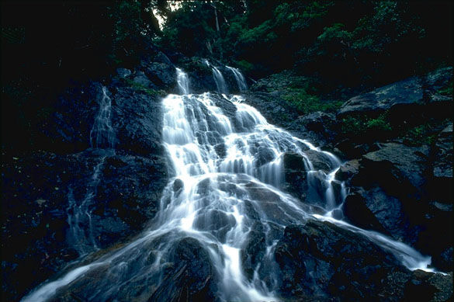
Missions
Prioriser les opérations (épuisement, assèchement, mise à l’abri, etc.) ;
Le lieu de rejet de l'eau.
V.I.D.P.
F.P.T.
E.P.C.
12

Slide 13
Missions
La structure des locaux ;
Il arrive qu'une inondation de très faible importance, intéressant un local en terre battue, ne présente aucun danger pour les biens ou les installations.
Il peut en être de même lorsque le sous-sol dispose de moyens d'évacuation.
V.I.D.P.
F.P.T.
E.P.C.
13

Slide 14
Missions
➔ Les conditions météorologiques ;
Certains sous-sols d'immeubles se trouvent à un niveau voisin de celui d'un égout ou d'un plan d'eau. En période de crues ou d'orages, l'eau de l'égout ou d'un plan d'eau peut inonder les sous-sols.
Il est alors inutile d'effectuer l'épuisement.
Il faut attendre la fin de la crue ou de l'orage.
Dans ce cas, les SP n'interviennent pas mais rassurent et informent le sinistré.
V.I.D.P.
F.P.T.
E.P.C.
14

Slide 15
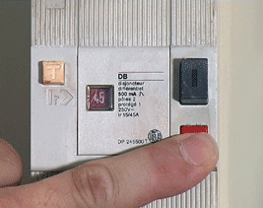
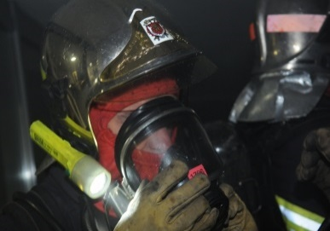
Règles de sécurité
➔ Dans tous les locaux inondés, il est prudent de couper le courant ou de protéger les installations électriques devant rester sous tension, de prendre en compte le risque d’asphyxie (gaz d’échappement…), de noyade (trou…) et d’effondrement (fragilisation…).
V.I.D.P.
F.P.T.
E.P.C.
15

Slide 16
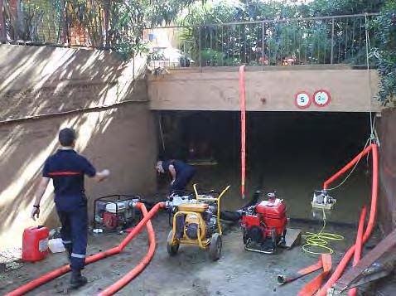
Règles de sécurité
Progression prudente lors de la reconnaissance,
Vérification de l'absence de risque électrique,
Adaptation des moyens en matériel
en fonction des lieux,
Surveillance constante du matériel
mis en œuvre,
Vérification de la structure des
locaux à épuiser,
V.I.D.P.
F.P.T.
E.P.C.
16

Slide 17
Calculer un volume
Lorsque l’inondation intéresse un sous-sol, une cave,… il est indispensable d’estimer le volume d’eau à évacuer, car de celui-ci découle le matériel à utiliser.
Cette mission pouvant-être confier à l'équipe, il est indispensable que chaque SP connaisse les principaux calculs permettant de trouver une estimation du volume à évacuer.
V.I.D.P.
Pour évaluer ce volume, il faut faire le calcul suivant :
Surface (en m²) X Hauteur (en m) = VOLUME (en m³)
F.P.T.
E.P.C.
17

Slide 18
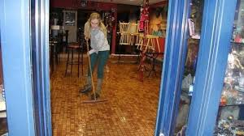
Les matériels
Les SP ont à leur disposition un certain nombre de matériels d’épuisement et d'assèchement.
Ce sont les causes et l’importance de l’inondation qui vont déterminer le type de matériel à utiliser.
V.I.D.P.
F.P.T.
E.P.C.
18

Slide 19
Les matériels
Les moyens à dispositions du SDMIS en cas de missions d’assèchements et/ou d’épuisements ont été structuré en objectifs opérationnels :
Niveau 1 pour des missions d’assèchements,
Niveau 2 pour des missions d’épuisements,
- Niveau 3 pour des missions d’épuisement de grande envergure avec des moyens spécifiques associés à la caserne logistique.
V.I.D.P.
F.P.T.
E.P.C.
19

Slide 20
Les matériels
Niv | Moyens | Capacités totale | Eaux chargées
1 | Lot assèchement | 15 m³/h | NON
2 | Lot dénoyage (LDNOY) (Ø 45) | 30 m³/h | NON
 | Lot dénoyage (LDNOY) (Ø 70) | 60 m³/h
 | Lot Motopompe d’Epuisement (LMPE) (Ø 45) | 30 m³/h | Aspiration des solides < de 5 mm
 | Lot Motopompe d’Epuisement (LMPE) (Ø 70) | 60 m³/h
V.I.D.P.
F.P.T.
E.P.C.
20

Slide 21
Les matériels
Niv | Moyens | Capacités totale | Eaux chargées
3 | LMPE de renfort Logistique (LMPE LOG) (Ø 45) | 30 m³/h | Aspiration des solides < de 5 mm
 | LMPE de renfort Logistique (LMPE LOG) (Ø 70) | 60 m³/h
 | Remorque Groupe Électrogène et Dénoyage (RGEDE) | 2 x 60 m³/h | NON
 | Cellule Ventilation Dénoyage Eclairage (CEVDE) | 5 + 2 x 120 m³/h | Aspiration des solides <de 75 mm
V.I.D.P.
F.P.T.
E.P.C.
21

Slide 22
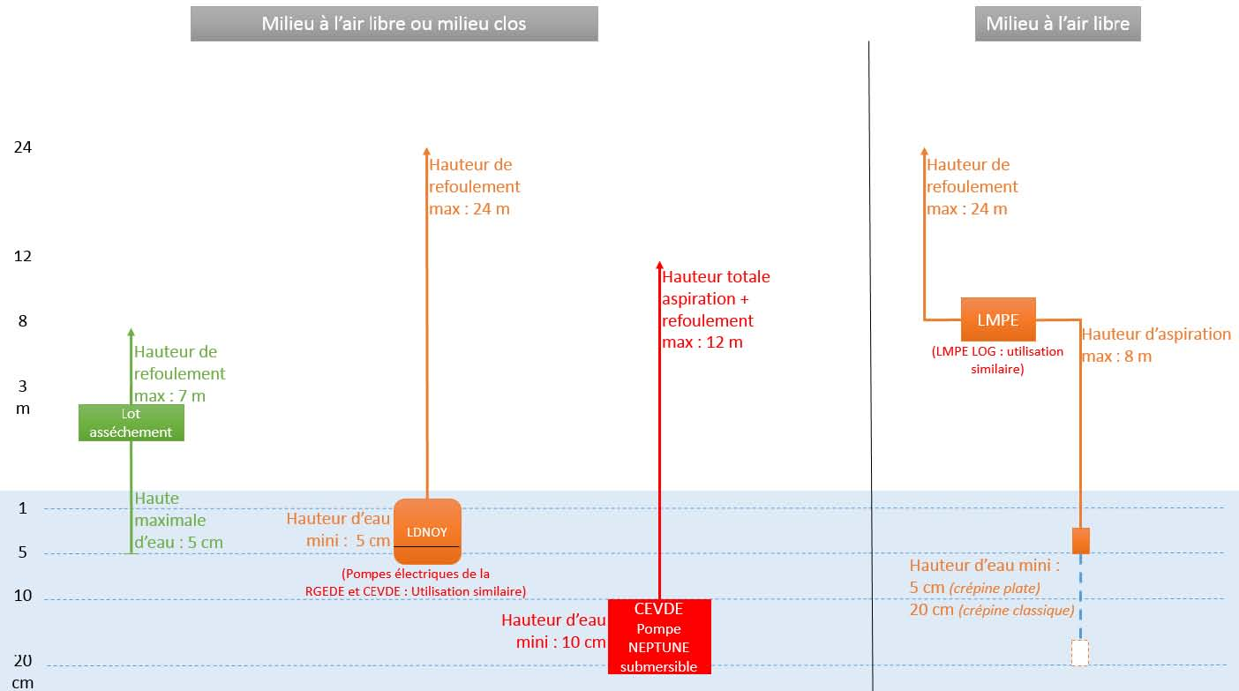
Les matériels
V.I.D.P.
F.P.T.
E.P.C.
22

Slide 23
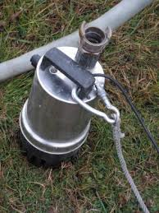
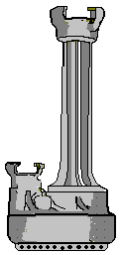
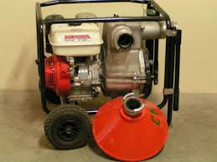
Les matériels
➔ Matériels d'épuisement :
V.I.D.P.
Thermique Hydraulique Electrique
F.P.T.
E.P.C.
23

Slide 24
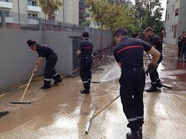
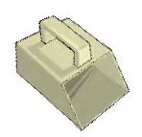
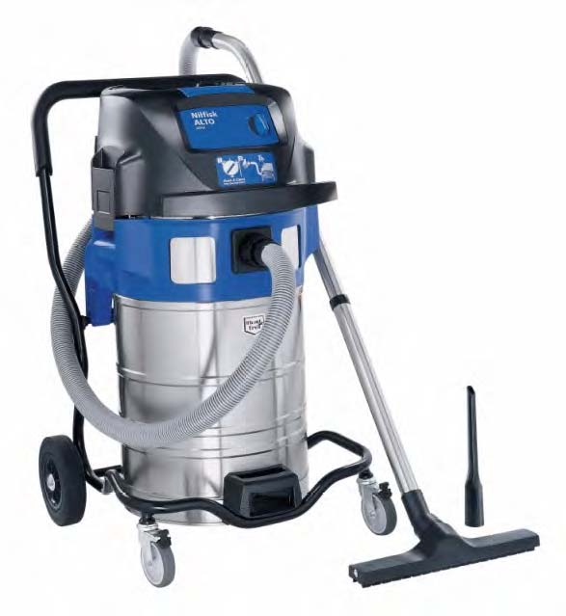
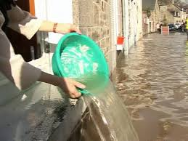
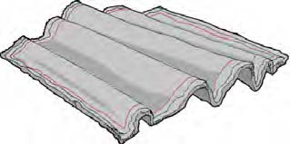
Les matériels
➔ Matériels d'assèchement :
V.I.D.P.
F.P.T.
E.P.C.
24

Slide 25
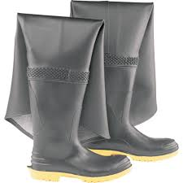
Les matériels
➔ Matériel commun :
V.I.D.P.
F.P.T.
E.P.C.
25

Slide 26
Conclusion
Définitions
Missions
Règles de sécurité
Calculer un volume
Présentation des matériels
Année : 2021
Contact : pour toute remarque concernant ce document, merci d’envoyer un mail sur l’adresse suivante :
gfor_jsp@sdmis.fr
26

